Slide 1
第7章
基于动态模型的异步电动机调速系统

Slide 2
主要内容：
从动态数学模型出发，研究高性能异步电动机的调速方案
矢量控制和直接转矩控制是两种基于动态模型的高性能的交流电动机调速系统。

Slide 3
内 容 提 要
异步电动机动态数学模型的性质
异步电动机三相数学模型
坐标变换
异步电动机在正交坐标系上的动态数学模型
异步电动机在正交坐标系上的状态方程

Slide 4
内 容 提 要
异步电动机按转子磁链定向的矢量控制系统
异步电动机按定子磁链控制的直接转矩控制系统
直接转矩控制系统与矢量控制系统的比较

Slide 5
7.1 异步电动机动态数学模型的性质
问题1：机电能量是如何转换的？

Slide 6
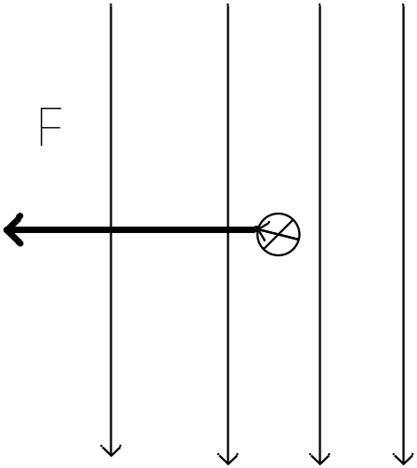
电磁耦合是机电能量转换的必要条件。（适用于直流电机和交流电机）
电流乘磁通产生转矩
转速乘磁通产生感应电动势

Slide 7
直流电机特点：励磁绕组和电枢绕组相互独立，励磁和电枢产生的磁动势无交叉耦合，通过励磁电流控制磁通，通过电枢电流控制电磁转矩。
直流电机动态数学模型：
1输入：电枢电压，
1输出：转速
可用单输入单输出的线性系统描述。

Slide 8
7.1.异步电动机动态数学模型的性质
基本工作原理：定子绕组通交流电；产生旋转磁场，切割转子绕组；感应产生电动势，转子绕组流过电流；转子在安培力矩的作用下转起来；转子绕组电流产生转子主磁通，和定子主磁通合成构成气隙磁通。

Slide 9

气隙中合成磁场
转子电流产生旋转磁场
定子通三相交流电（电压、频率、相位）
在气隙中产生旋转磁场
转子中感应电动势
转子中感应电流
转子受安培转矩
转子旋转

Slide 10
变压变频调速需要电压和频率协调控制，有电压和频率两种独立的输入变量。
输出变量除转速，还有磁通，两者存在交叉耦合，不能对磁通单独控制，异步电动机时多变量系统。
数学模型中含有两个变量的乘积：电流x磁通，转速x磁通，数学模型非线性。

Slide 11
异步电动机定子绕组空间对称，转子也可等效为空间对称，各绕组间存在严重的交叉耦合。
每个绕组都有各自的电磁惯性，运动系统的机电惯性，转速与转角的积分关系等，动态模型是一个高阶系统。

Slide 12
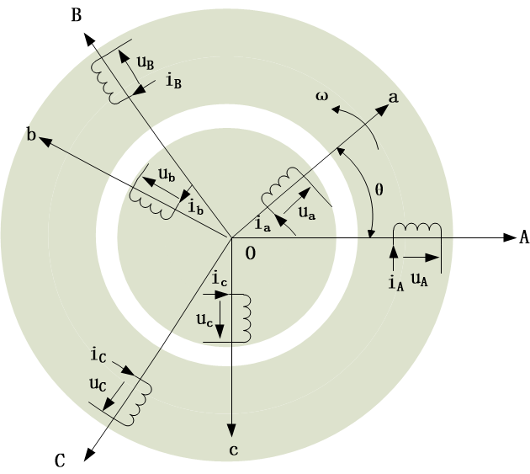
异步电动机是一个高阶、非线性、强耦合的多变量系统。

Slide 13
7.2异步电动机原始数学模型
思考：异步电动机动态模型包括哪些方程？

Slide 14
依据物理过程分析！
电压平衡方程
磁链平衡方程
转矩方程
运动方程
注：直流电机动态数学模型由以上方程构成。

Slide 15
7.2异步电动机原始数学模型
作如下的假设：
1. 忽略空间谐波，设三相绕组对称，在空间中互差120°电角度，所产生的磁动势沿气隙按正弦规律分布；
2. 忽略磁路饱和，各绕组的自感和互感恒定；
3. 忽略铁心损耗；
4. 不考虑频率变化和温度变化对绕组电阻的影响。

Slide 16
三相异步电动机的物理模型
转子坐标系（绕组轴线）旋转！！
定子坐标系（绕组轴线），静止！！
异步电动机原始模型两个坐标系！
空间电角度
图7-1 三相异步电动机的物理模型
（将转子折算到定子侧）

Slide 17
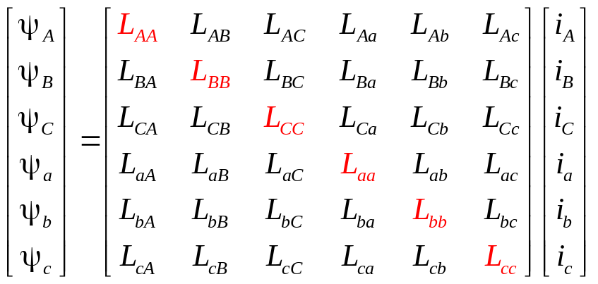
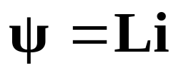
磁链方程
每个绕组的磁链是它本身的自感磁链和其它绕组对它的互感磁链之和
对角线元素是各绕组的自感，其余各项为相应绕组间的互感。
（7-1）

Slide 18
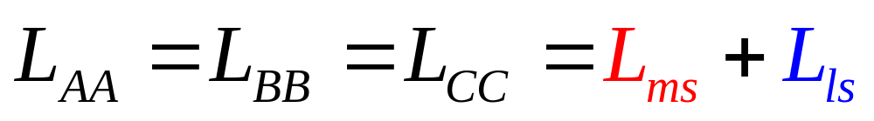
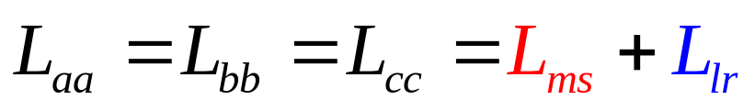
自感
对于每一相绕组来说，它所交链的磁通是互感磁通（主磁通）与漏感磁通之和，因此，定子各相自感为
（7-2）
转子各相自感为
（7-3）

Slide 19
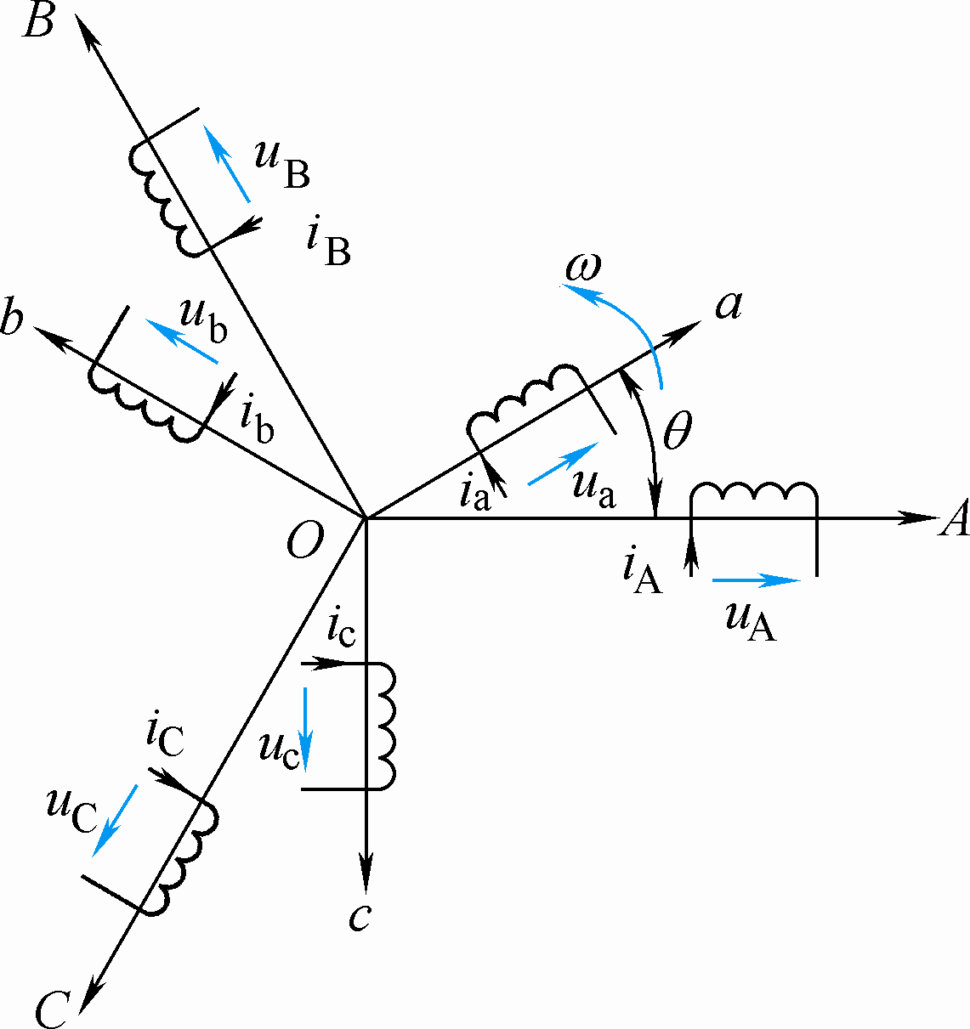
互感
互感又分为两类：
1. 定子三相彼此之间和转子三相彼此之间位置都是固定的，故互感为常值；
2. 定子任一相与转子任一相之间的位置是变化的，互感是角位移的函数。

Slide 20
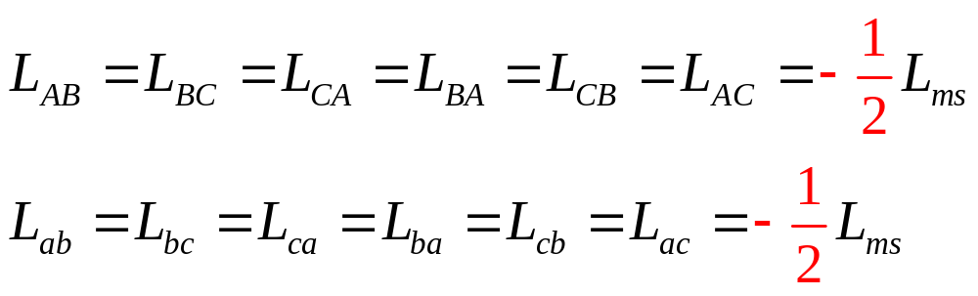
第一类互感
现在先讨论第一类，三相绕组轴线彼此在空间的相位差是±120°，在假定磁动势沿气隙按正弦规律分布的条件下，
（7-4）
互感为负值，说明互感磁链起弱磁作用。

Slide 21
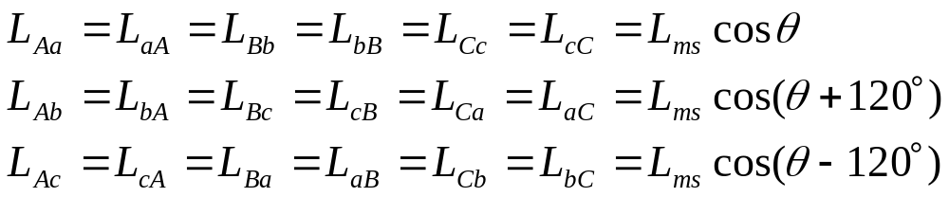
第二类互感
定、转子绕组间的互感可分别表示为
（7-5）

Slide 22
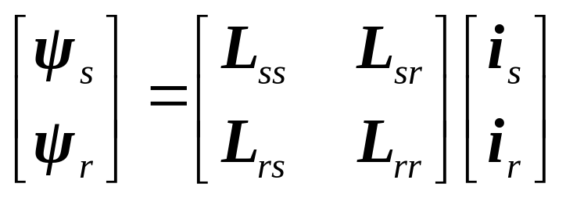
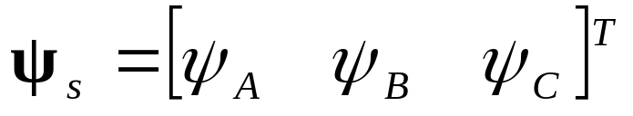
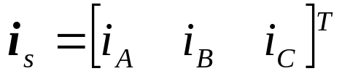
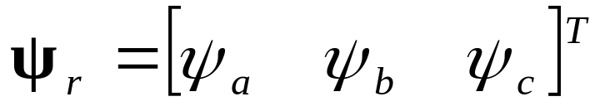
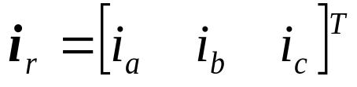
磁链方程
用分块矩阵表示的磁链方程
（7-6）

Slide 23
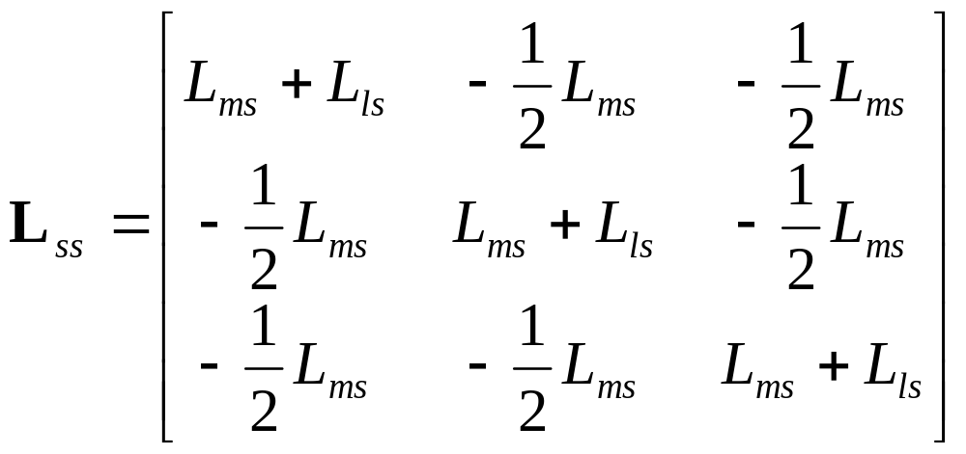
定子电感矩阵
（7-7）

Slide 24
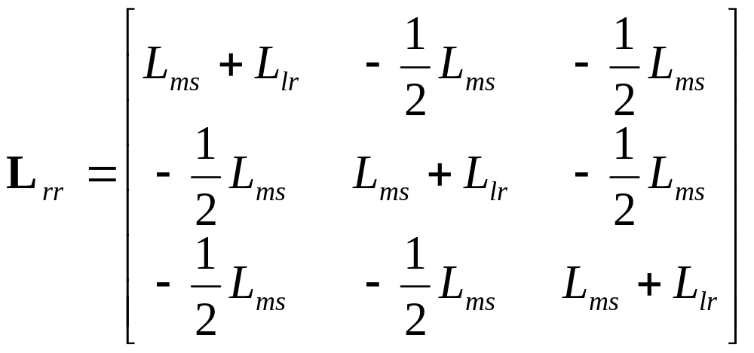
转子电感矩阵
（7-8）

Slide 25
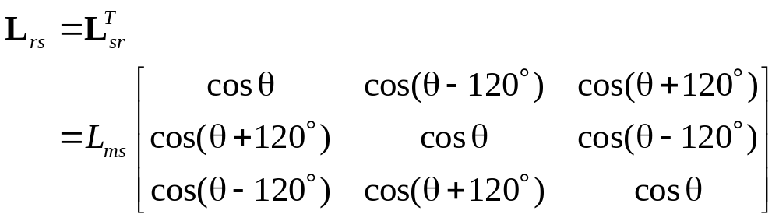
定、转子互感矩阵
（7-9）
注：以上两个分块矩阵互为转置，且各元素均与转子位置有关，均是变参数的，这是系统非线性的一个根源。

Slide 26
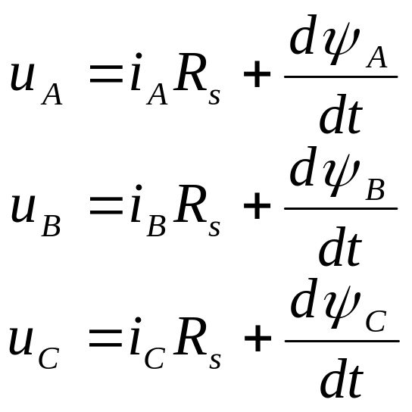
电压方程
三相定子绕组的电压平衡方程为
（7-10）

Slide 27
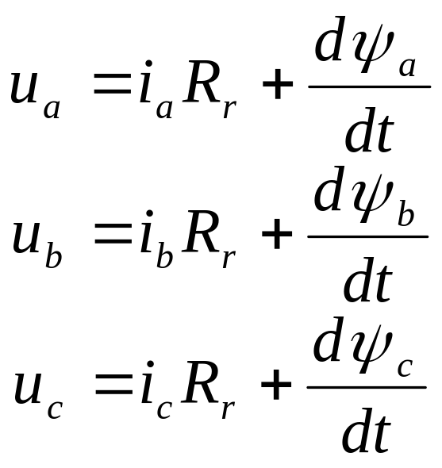
电压方程
三相转子绕组折算到定子侧后的电压方程为
（7-11）

Slide 28
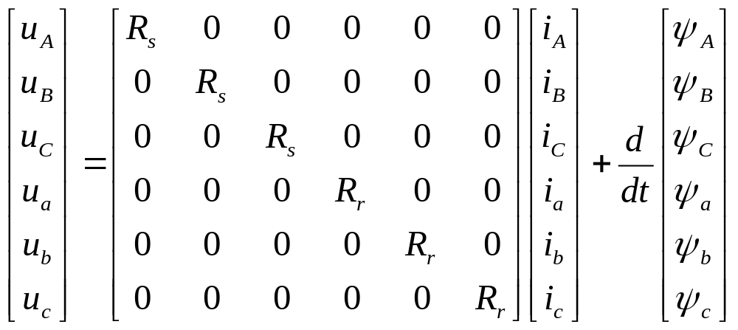
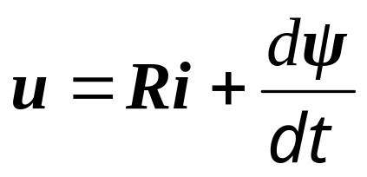
电压方程
（7-12）

Slide 29
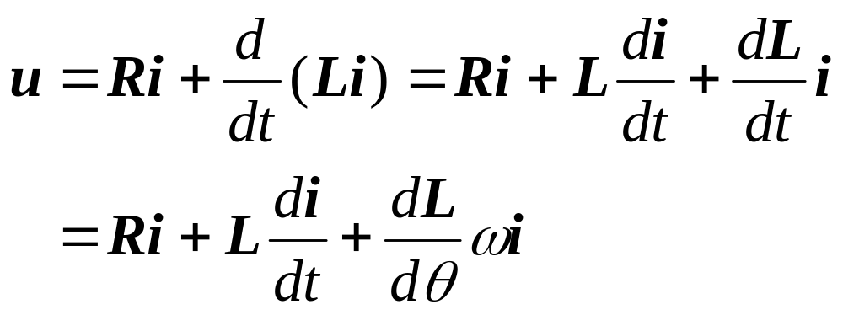
电压方程
如果把磁链方程代入电压方程，
（7-13）
电流变化引起的脉变电动势
定转子相对位置变化引起的与转速成正比的旋转电动势

Slide 30
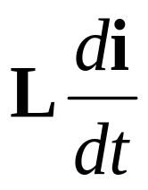
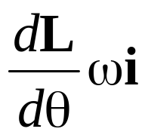
电压方程
电流变化引起的脉变电动势，或称变压器电动势
定、转子相对位置变化产生的与转速成正比的旋转电动势

Slide 31
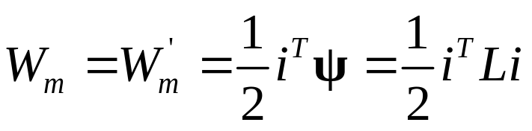
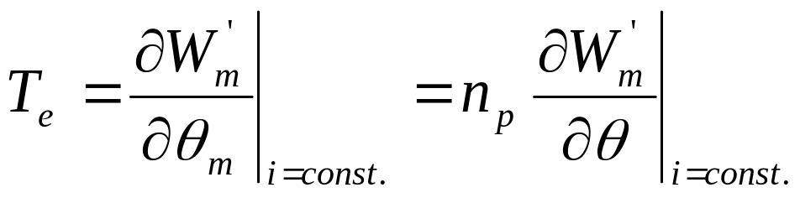
转矩方程（利用能量的变化求转矩）
线性电感条件下，磁场储能和磁共能：
电磁转矩等于机械角位移变化时磁共能的变化率(电流约束为常数)，并根据机械角位移和电角位移的关系，可得：
（7-15）

Slide 32
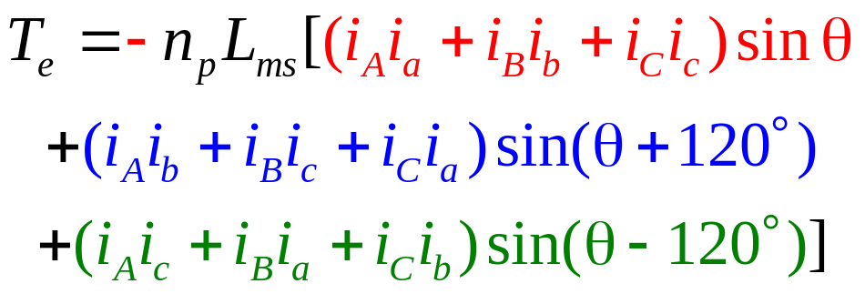
电机电磁转矩：
物理概念：任意一相定子绕组与任意一相转子绕组间的电磁转矩之和。
（7-18）

Slide 33
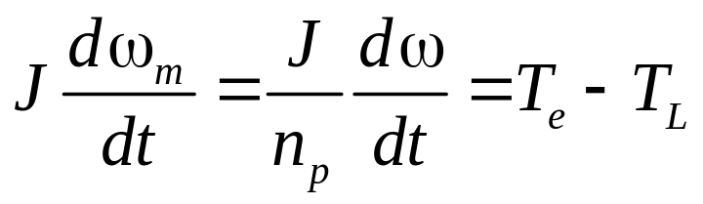
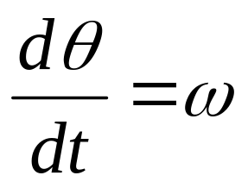
运动方程
运动控制系统的运动方程式
（7-19）
（7-20）

